Slide 1
第28章 管理网络安全
誉天教育

Slide 2
防火墙框架
Firewalld区域的概念
Firewalld配置防火墙

Slide 3
防火墙架构概念
Linux内核中包含netfilter，它是网络流量操作（包括数据包过滤，网络地址转换和端口转发）的框架。
Linux内核中还包含了nftables，这是一个新的过滤器和数据包分类的子系统，其增强了netfilter的部分代码，但是仍保留了netfilter的架构。nftables更新的优势在于更快的数据包处理、更快的规则集更新，以及以相同的规则同时处理ipv4和ipv6。
netfilter通过多个程序进行配置，其中包括iptables、ip6tables等，这些框架现在已经被弃用。nftables则使用单个nfs用户空间程序，通过一个接口来管理所有协议。
Firewalld是一个动态防火墙管理器，它是nftables框架的前端（使用nfs命令），firewalld曾使用iptables命令来直接配置iptables。在RHEL8中，firewalld仍然是推荐的前端，它使用nfs来管理防火墙规则集。

Slide 4
firewalld简介
Firewalld上有一些预定义区域，可分别进行自定义，下表介绍了这些初始区域配置。
区域名称 | 默认配置
trusted | 可信区域，防火墙放行一切流量。等同于关闭防火墙功能。
home | 区域内主动发起连接的流入回程数据包允许通过，默认放行ssh,mdns,ipp-client,samba-client或dhcpv6-client服务。
internal | 与home区域相同
work | 区域内主动发起连接的流入回程数据包允许通过，放行ssh，dhcpv6-client服务
external | 区域内主动发起连接的流入回程数据包允许通过，放行ssh服务匹配，开启地址伪装功能
dmz | 区域内主动发起连接的流入回程数据包允许通过，放行ssh服务匹配
block | 区域内主动发起连接的流入回程数据包允许通过
drop | 对进入该区域的所有数据包丢弃，并且不进行任何回包，区域内主动发起连接的流入回程数据包允许通过

Slide 5
配置防火墙
firewalld的4种配置方法：
web控制台界面
firewall-config图形控制台
firewall-cmd命令行工具
直接编辑xml文件
firewalld默认配置文件：
/usr/lib/firewall/ (系统配置，尽量不要修改)
/etc/firewalld/ (用户配置)
firewall有2种模式
runtime临时模式：修改规则马上生效，但如果重启服务则马上失效，测试建议
permanent持久模式：修改规则后需要reload重载服务才会生效，生产建议

Slide 6
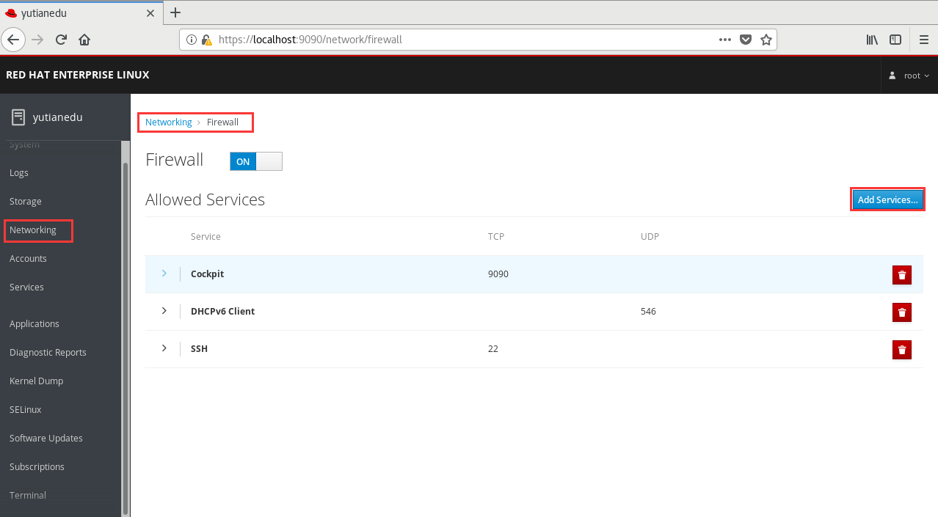
配置防火墙
Firewalld的三种配置方法：
web控制台界面

Slide 7
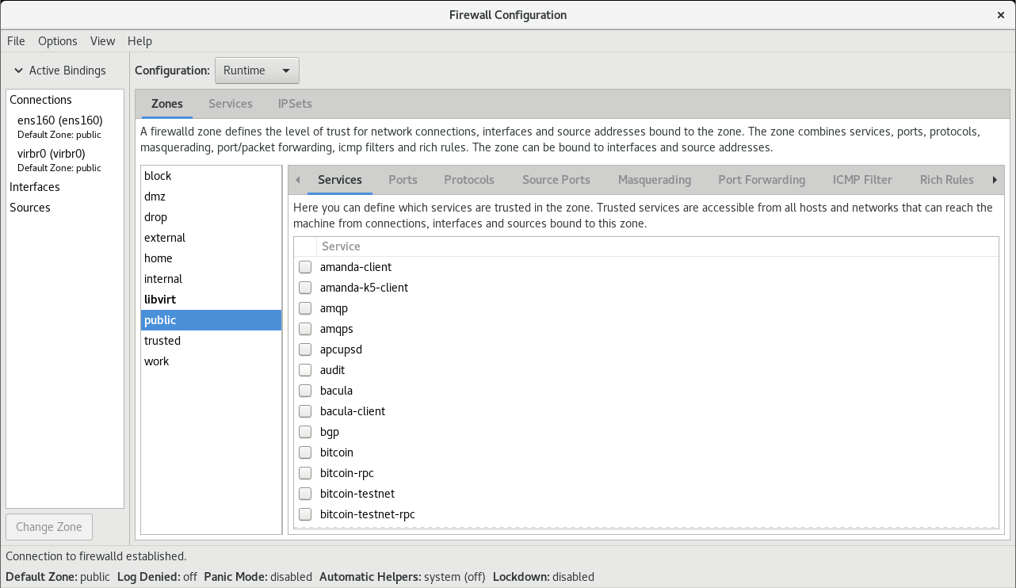
配置防火墙
firewall-config图形控制台

Slide 8
配置防火墙
firewall-cmd命令行工具
firewall-cmd命令中使用的参数以及作用
参数 | 作用
--get-default-zone | 查访默认的区域名称
--set-default-zone=<区域名称> | 设置默认的区域，使其永久生效
--list-all | 显示当前区域的网卡配置参数、资源、端口以及服务等信息
--list-all-zones | 显示所有区域的网卡配置参数、资源、端口以及服务等信息
--get-zones | 显示可用的区域
--get-active-zones | 显示当前正在使用的区域、来源地址和网卡名称
--add-source= | 将源自此IP或子网的流量导向指定的区域
--remove-source= | 不再将源自此IP或子网的流量导向这个区域
--change-source= | 将源自此IP或子网的流量导向指定到新的区域

Slide 9
配置防火墙
firewall-cmd命令行工具
firewall-cmd命令中使用的参数以及作用
参数 | 作用
--add-interface=<网卡名称> | 将源自该网卡的所有流量都导向某个指定区域
--change-interface=<网卡名称> | 将某个网卡与区域进行关联
--get-services | 显示预定义的服务
--add-service=<服务名> | 设置默认区域允许该服务的流量
--add-port=<端口号/协议> | 设置默认区域允许该端口的流量
--remove-service=<服务名> | 设置默认区域不再允许该服务的流量
--remove-port=<端口号/协议> | 设置默认区域不再允许该端口的流量
--permanent | 让配置永久生效
--reload | 让“永久生效”的配置规则立即生效，并覆盖当前的配置规则

Slide 10
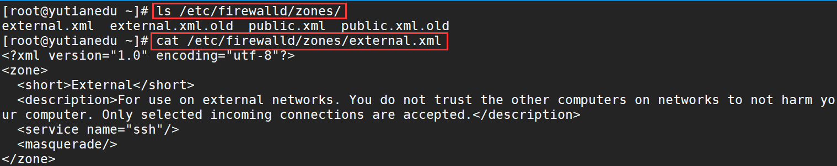
配置防火墙
直接编辑xml文件
默认情况下，在/etc/firewalld/zones下面只有一个public.xml。如果给另一个zone做一些修改，并永久保存，那么就会自动生成对应的xml配置文件。手动修改xml文件后，需要reload防火墙才能生效。

Slide 11
防火墙规则匹配
Firewalld会对于一个接收到的请求具体使用哪个zone，firewalld是通过三种方式来判断的：
1、source，来源地址
2、Interface，接收请求的网卡
3、firewalld配置的默认区域（zone）
这3种方式的优先级按顺序依次降低，也就是说如果按照source可以找到就不会再按interface去找，如果前两个都找不到才会使用第三个默认区域。

Slide 12
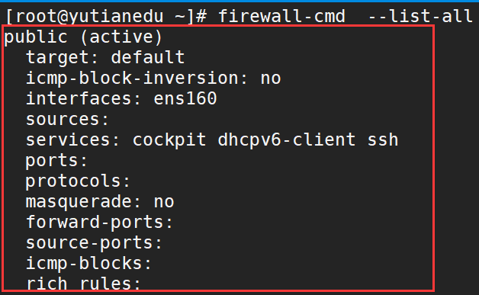
查看防火墙规则
查看防火墙的规则
# firewall-cmd --zone=home --list-all # 查看指定区域设置
# firewall-cmd --list-all # 查看默认区域设置
说明：
Target：目标 icmp-block-inversion：ICMP协议类型黑白名单开关（yes/no） Interfaces：关联的网卡接口 sources：来源，可以是IP地址，也可以是mac地址 services：允许的服务 ports：允许的目标端口，即本地开放的端口 protocols：允许通过的协议 masquerade：ip地址伪装，即将接收到的请求的源地址设置为转发请求网卡的地址（路由器的工作原理） forward-ports：端口转发 source-ports：允许的来源端口 icmp-blocks：可添加ICMP类型，当icmp-block-inversion为no时，这些ICMP类型被拒绝；当icmp-block-inversion为yes时，这些ICMP类型被允许。 rich rules：富规则，即更细致、更详细的防火墙规则策略，它的优先级在所有的防火墙策略中也是最高的

Slide 13
设置防火墙规则
绑定来源IP到某个zone
绑定某个的端口到某个zone，网卡接口默认绑定到默认的zone
# firewall-cmd --permanent --zone=home --add-source=192.168.40.11 将地址绑定在home区域
# firewall-cmd --permanent --zone=home --remove-source=192.168.40.11 源地址解绑
# firewall-cmd --permanent --zone=drop --change-source=192.168.40.11 修改源地址
# firewall-cmd --list-all # 查看默认区域设置
# firewall-cmd --permanent --zone=home --change-interface=ens192 绑定接口到home区域
# firewall-cmd --permanent --zone=home --remove-interface=ens192 将接口解绑

Slide 14
设置防火墙规则
设置默认zone
设置zone的target目标
# firewall-cmd --get-default-zone 查看当前默认的zone
# firewall-cmd --set-default-zone zone-name 设置默认zone到新的zone
# firewall-cmd --permanent --zone=drop --get-target 查看zone的默认目标
# firewall-cmd --zone=zone-name --set-target=<default|ACCEPT|REJECT|DROP> 设置zone的目标是默认zone，ACCEPT，REJECT，DROP

Slide 15
设置防火墙规则
firewalld管理服务
自定义服务
复制/usr/lib/firewalld/services/*.xml文件到/etc/firewalld/services/下面，修改文件名为自定义的服务名，修改对应的端口号即可。
# firewall-cmd --get-services # 查看预设的服务，/usr/lib/firewalld/services/目录中所有的服务名称
# firewall-cmd --permanent --add-service=samba --zone 永久放行samba服务
# firewall-cmd --permanent --remove-service=ssh --zone 永久移除ssh服务
# firewall-cmd --reload 设置立即生效
# firewall-cmd --zone=home --query-service=samba 查询home zone是否允许sabma服务
# cp /usr/lib/firewalld/services/samba.xml /etc/firewalld/services/aaa.xml 复制模板文件
# firewall-cmd --reload 配置立即生效

Slide 16
设置防火墙规则
firewalld管理端口和协议
# firewall-cmd --zone=drop --permanent --list-ports 查询哪些端口开放了
# firewall-cmd --zone=drop --permanent --add-port=22/tcp 放行22号端口
# firewall-cmd --zone=drop --permanent --remove-port=22/tcp 移除22号端口
# firewall-cmd --zone=drop --permanent --list-protocols 查询drop区域开放了哪些协议
# firewall-cmd --zone=drop --permanent --add-protocol=icmp 允许icmp协议流量
# firewall-cmd --zone=drop --permanent --remove-protocol=icmp 禁止icmp协议流量

Slide 17
设置防火墙规则
firewalld管理端口转发
说明：数据包转发到其他主机，还需要开启包转发功能
sysctl -w net.ipv4.ip_forward=1
将原本访问本机888端口的流量转发到本机22端口
# firewall-cmd --permanent --add-forward-port=port=888:proto=tcp:toport=22
将原本访问本机888端口的流量转发到ip为192.168.2.208的主机的22端口，需要开启masquerade
# firewall-cmd --permanent --add-masquerade 开启masquerade地址伪装功能
# firewall-cmd --permanent --add-forward-port=port=888:proto=tcp:toport=22:
toaddr=192.168.2.208
Notes:
端口转发是DNAT
地址伪装是SNAT，演示与iptables设置一样，需要开启包转发功能和路由

Slide 18
设置防火墙规则
firewalld管理富规则
示例1：允许192.168.2.208主机的所有流量
# firewall-cmd --permanent --add-rich-rule="rule family="ipv4" source address="192.168.2.208" accept“
示例2：允许192.168.2.208主机的icmp协议，即允许192.168.2.208主机ping
# firewall-cmd --permanent --add-rich-rule="rule family="ipv4" source address="192.168.2.208" protocol value="icmp" accept“
示例3：允许192.168.2.0/24网段的主机访问22端口
# firewall-cmd --permanent --add-rich-rule="rule family="ipv4" source address="192.168.2.0/24" port protocol="tcp" port="22" accept“
示例4：将来自192.168.2.0/24网段访问本地80端口的流量转发到192.168.2.208主机的22端口
# firewall-cmd --permanent --add-rich-rule="rule family="ipv4" source address="192.168.2.0/24" forward-port port=80 protocol=tcp to-port=22 to-addr=192.168.2.208“
示例5：伪装来自192.168.2.0/24网段访问外网的流量
# firewall-cmd --permanent --add-rich-rule="rule family=ipv4 source address=192.168.2.0/24 masquerade“
Notes:
富规则的默认优先级是0
firewall-cmd --permanent --add-rich-rule="rule family="ipv4" priority="-1" source address="192.168.40.11" port protocol="tcp" port="22" accept"

Slide 19
防火墙脚本实例
下面是一个简单的防火墙初始化脚本：
#!/bin/bash
systemctl enable --now firewalld
firewall-cmd --set-default-zone=drop
firewall-cmd --permanent --zone=drop --change-interface=ens32
firewall-cmd --permanent --zone=drop --add-protocol=icmp
firewall-cmd --permanent --zone=drop --add-masquerade
firewall-cmd --permanent --zone=drop --add-rich-rule="rule family="ipv4" source address=192.168.2.208” port protocol="tcp" port=“22" accept"

Slide 20
防火墙框架
Firewalld区域的概念
Firewalld配置防火墙

